Slide 1
Пріоритетні напрями викладання інформатики
у 2021/2022 навчальному році
Консультант КУ «ЦПРПП»
Кмитюк Світлана Леонідівна

Slide 2
На часі реалізація та впровадження нормативних документів:
Закон України
«Про освіту» (2017 рік)
Концепція Нової Української Школи (2016 рік)
Закон України
«Про повну загальну середню освіту»
(2020 рік)
автономія, академічна свобода, право на різні форми здобуття освіти, вільний вибір закладу освіти, безперервний професійний розвиток
децентралізація, сучасне освітнє середовище, новий зміст освіти орієнтований на формування компетентностей, педагогіка партнерства, орієнтація на потреби учня, професійне зростання
безпечне освітнє середовище, якість освітньої діяльності, формування компетентностей, різні види оцінювання, постійне підвищення педагогічної майстерності

Slide 3
Державний стандарт базової середньої освіти
(2020 рік)
Типова освітня програма для
5-9 класів закладів загальної
середньої освіти
(2021 рік)
рівний доступ до освіти, компетентнісний підхід, формування цінностей, академічна доброчесність, пріоритет інтересів учня, атмосфера довіри, конструктивна взаємодія
освітня програма, модельна програма, навчальні програми предметів,
інтегровані курси

Slide 4
Інформатична освітня галузь
Інформаційної грамотності
Критичного мислення
Інформаційно-комунікаційних компетентностей
Формування
в учнів
Вчитель має широкі можливості щодо формування життєво необхідних компетентностей в учнів

Slide 5
Організація навчання у 2021-2022 навчальному році Методичні рекомендації ХОІППО до організації освітнього процесу в закладах дошкільної, загальної середньої, позашкільної освіти у 2021/2022 навчальному році:
Наказ МОЗ України від 25.09.2020 № 2205
«Про затвердження Санітарного регламенту
для закладів загальної середньої освіти»
https://moz.gov.ua/article/ministry-mandates/nakaz-moz-ukraini-vid-25092020--2205-pro-zatverdzhennja-sanitarnogo-reglamentu-dlja-zakladiv-zagalnoi-serednoi-osviti

Slide 6
Система оцінювання набутих компетентностей

Slide 7
Календарно-тематичне планування
Планування
Автономія вчителя
Очікуванні результати
Академічна свобода
Викладання Підвищення кваліфікації
Довільна форма
Друковане чи електронне джерело
Формат, обсяг, структура, зміст та оформлення – індивідуальна справа вчителя
Самостійно вибудовувати послідовність
формування очікуваних результатів
навчання
Перенесення теми уроків, визначення кількості годин на вивчення окремих тем
Реалізація очікуваних результатів навчально-пізнавальної діяльності
(з поділом та без поділу на групи)
Очікувані результати мають бути досягнуті
на кінець навчального року

Slide 8
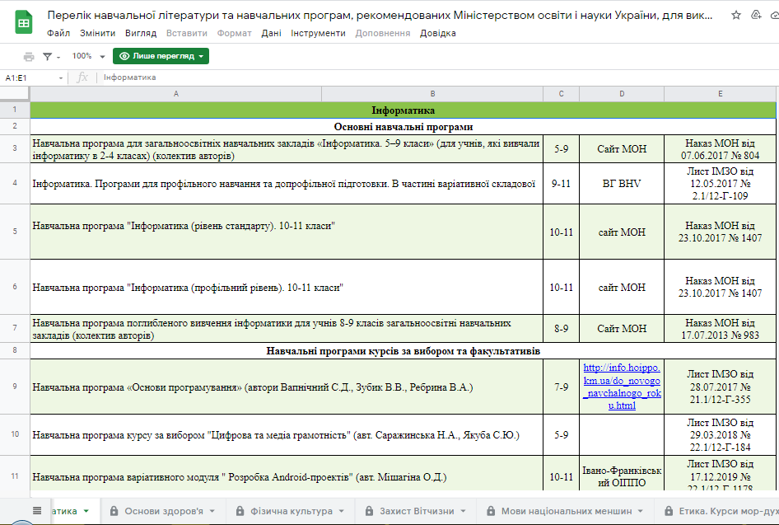
Навчальна література
Перелік навчальної літератури з грифом МОН
ДНУ
«Інститут модернізації
змісту освіти»
https://imzo.gov.ua/pidruchniki/pereliki/

Slide 9
Звернути увагу!!!
Учитель року – 2022
Номінація «Інформатика»

Slide 10
Професійний розвиток
вчителя інформатики
Проходження курсів при Хмельницькому ОІППО,
планграфік курсів за посиланням
https://hoippo.km.ua/?page_id=2289
Участь у пролонгованих дистанційних тренінгах із питань вивчення мов програмування Python, C#, Java, С++, підготовки учнів до олімпіад з ІТ, викладання курсів за вибором тощо, реєстрація на події - за посиланням
https://bit.ly/2WaCMOw
Самоосвіта шляхом опанування відеоматеріалів тренінгів, які відбулись (вітка «Самоосвіта педагога» ментальної карти «Інформатика 5-11 клас у період карантину»
https://cutt.ly/EnGxX9a
Матеріали на офіційному Youtubeканалі «Хмельницький ОІППО»
https://www.youtube.com/channel/UCWZCVNwUR5kvGQ392MWPp2w
Обмін досвідом та співпраця у групі соцмережі Facebook
«Інформатики Хмельниччини»

Slide 11
Державний стандарт. Типові, модельні освітні програми
Постанова КМУ від 30.09.2020 р. № 898
https://www.kmu.gov.ua/npas/pro-deyaki-pitannya-derzhavnih-standartiv-povnoyi-zagalnoyi-serednoyi-osviti-i300920-898
*Використано слайди з презентації МОН

Slide 12
Постанова КМУ від 30.09.2020 р. № 898
Наказ МОН України від 19.02.2021 р. №235

Slide 13
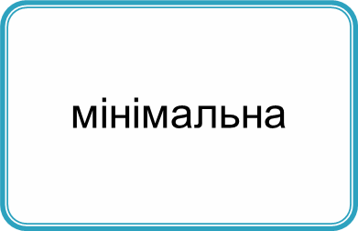
Типова освітня програма для 5-9 класів ЗЗСО
Додаток 3 Типовий навчальний план для 5 ˗ 9 класів ЗЗСО з навчанням українською мовою

Slide 14
Модельна навчальна програма
Орієнтовну послідовність досягнення очікуваних результатів навчання учнів
Зміст навчального предмета,
інтегрованого курсу
Види навчальної діяльності учнів
Документ,
що визначає
Рекомендований для використання в освітньому процесі в порядку, визначеному законодавством

Slide 15
Модельні програми розроблені
Окремий кожен цикл
Адаптаційний
(5-6 класи)
Базове предметне навчання
(7-9 класи)
Рівень базової середньої освіти
5-9 класи
Перелік* модельних навчальних програм для 5-9 класів
закладів загальної середньої освіти
https://drive.google.com/file/d/1b9Xkh0UQHaX52oxTz6ZzMgm9WUurHadb/view

Slide 16
http://osvita.ua/school/program/
від 12.07.2021р.№795
https://imzo.gov.ua/prezentatsii-model-nykh-navchal-nykh-prohram-dlia-5-6-klasiv-zakladiv-zahal-noi-seredn-oi-osvity/

Slide 19
Професійний стандарт за професіями «Вчитель закладу загальної середньої освіти»
Дата перегляду 2025
Дата затвердження 2020
Керівники закладів освіти
Вчителі закладів освіти
Практичні психологи закладів освіти
Суб’єкти підвищення кваліфікації
Фахівці Центрів професійного розвитку педагогічних працівників
https://uied.org.ua/metodichni-rekomendaczi%D1%97-dlya-praczivnikiv-czentriv-profesijnogo-rozvitku-pedagogichnih-praczivnikiv-kerivnikiv-i-pedagogichnih-praczivnikiv-zakladiv-osviti/

Slide 20
Вчителі закладів освіти (відповідно до Професійного стандарту)
Сфера застосування
Самооцінювання вчителем власної професійної діяльності
Рефлексивна компетентність
Професійного стандарту
(вимога Д3.1.У3)
1.
Самооцінювання
Моделі
Анкета самооцінювання.
Наказ Державної служби
якості освіти України
«Про анкету самооцінювання»
29.03.2021 року № 01-11/26.
Щорічне комплексне
Періодичне
ніколи
іноді
постійно
часто
Майже завжди
http://osvita.ua/doc/files/news/821/82122/Sertifikaciya_Anketa_samoocinyuvannya-2021_compressed_1.pdf
Цифрова компетентність. «Цифрограм для вчителів» на порталі Дія. Цифрова освіта.

Slide 21
Сфера застосування
Планування та визначення траєкторії професійного розвитку вчителя
Планування
підвищення кваліфікації
2.
3.
План підвищення кваліфікації педагогічних працівників формується на рік на основі пропозицій, наданих учителями, ізатверджується педагогічною радою закладу освіти
Закон України
«Про повну загальну середню освіту» стаття 51
Кількість академічних годин не менше 150, впродовж п’яти років
Професійний стандарт вчителя -
інклюзивна компетентність (В1)
не менше 10% загальної кількості годин
спрямовані на вдосконалення знань, умінь і практичних
з учнями з особливими освітніми потребами

Slide 22
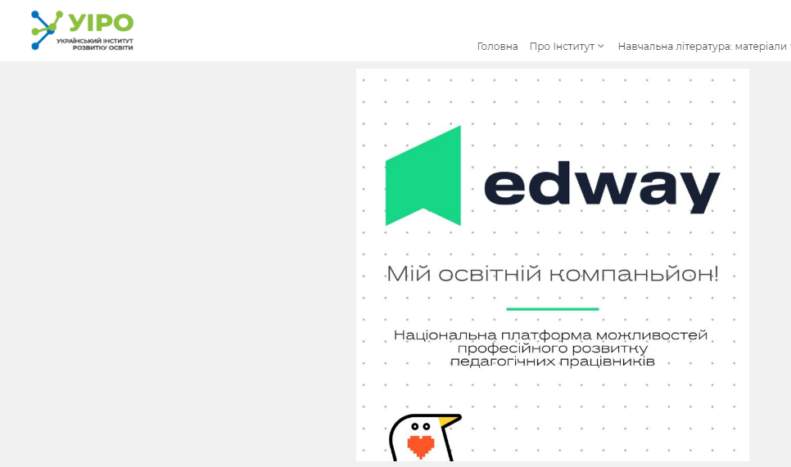
Підвищення кваліфікації педагогічних працівників
https://edway.in.ua/uk/

Slide 24
Діяльність професійної спільноти
1
Загальні положення
2
Нормативно-правова база
Положення
про діяльність
професійної спільноти
3
Організація роботи
Інтерактивно - методичний порадник
для педагогічних працівників СЕРЕДНЬОЇ ОСВІТИ
«Організація освітнього процесу в 2021/2022 навчальному році»

Slide 25
Правила
Неформальні зустрічі учасників професійних спільнот мають відбуватися регулярно.
Учасники професійної спільноти мають долучатися до розроблення плану зустрічей.
Координацію і модерування зустрічей здійснює консультант Центру.
Періодичність зустрічей та їхня тривалість має бути комфортною та необтяжливою для учасників спільноти.
Час і місце проведення зустрічей має бути комфортним для усіх учасників.
Колеги підтримують одне одного, спираючись на спільно здобутий досвід, надаючи й отримуючи якісний зворотний зв’язок.
Професійна спільнота дозволяє всім учасникам задовольнити потреби у професійному зростанні, здобути глибше розуміння власної практики в рамках Професійного стандарту, визначити компетентності, що потрібно розвивати.
Кожен учасник спільноти має можливість вільно висловити свою думку, звернутися за допомогою до інших колег та поділитися своїм досвідом.
Під час зустрічей розглядаються питання актуальні для всіх учасників професійної спільноти, шляхом опрацювання конкретних компетентностей, здатностей, знань, умінь.

Slide 26
Бажаю добра, здоров’я, успіхів у благородній справі - на ниві освіти!
Дякую за увагу!
svitlanakmytyuk@gmail.com
096 677 78 72

